Slide 1

Induzione automatica del numero dei significati di una parola tramite tecniche di semantica distribuzionale
Relatore: Pierpaolo Basile Laureanda: Lorena Capotorto
Anno accademico: 2022/2023

Slide 2
Obiettivo di Tesi
Applicazione dell’apprendimento non supervisionato nel contesto dell’NLP
Ricerca di parole polisemiche
Verifica relazione tra similarità semantica di una parola e il numero dei suoi sensi

Slide 3
WORD SENSE INDUCTION / DISAMBIGUATION
Word Sense Induction (WSI)
Problema aperto NLP
Identificazione automatica numero di sensi
Apprendimento non Supervisionato
Word Sense Disambiguation (WSD)
Identificazione automatica numero di sensi
Apprendimento Supervisionato
Utilizzo sense inventory fisso

Slide 4
Semantica Distribuzionale
Teorie e metodi di linguistica computazionale
Studio della distribuzione semantica nel linguaggio naturale
Parole distribuite nello spazio in base alla vicinanza semantica

Slide 5
Sviluppo del progetto

Slide 6
Roadmap
Ricerca parole polisemiche
Estrazione contesti e tokenizzazione
Sperimentazione con tecniche di semantica distribuzionale
1
3
5
2
4
6
Scelta del modello di induzione
Masked Language Model
Valutazione risultati e conclusioni

Slide 7


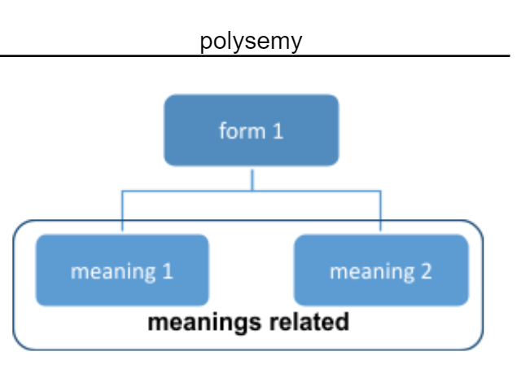
Ricerca parole polisemiche
MultiWordNet
Database lessicale multilinguistico con WordNet italiano
Wiktionary
Progetto multilingue basato su Web

Slide 8
Classi Sintattiche
NOMI
VERBI
N
V
AVVERBI
AGGETTIVI
AV
AG

Slide 9
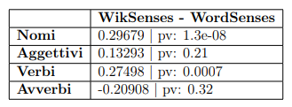
Correlazione tra il numero di sensi
WikSenses – Wiktionary
WordSenses – WordNet

Slide 10
Processo lavorativo

Slide 11
Parole target
Estrazione contesti
Contesto destro e sinistro
Corpus itWaC
BERT
MLM
NSP
Masking (MLM)
Frequenze assolute
Vecs_cls
Vecs_Token
Induzione parole target
Intersezione

Slide 12
Approcci utilizzati
Vecs_cls
Rappresentazione del token iniziale di un frase della parola target, CLS.
Vecs_Token
Rappresentazione di tutti i token della parola target.
Frequenze assolute
Frequenza delle occorrenze della parola target nel corpus.

Slide 13
Intersezione
Intersezione tra liste di parole indotte dal modello BERT, nel task di masking.
1. Ho mangiato delle mele molto rosse.
masking
2. Ho mangiato delle [MASK] molto rosse.
Induzione automatica
3. Ho mangiato delle cipolle molto rosse.
patate
crostate
…

Slide 14
Idea da ricercare
Possibile relazione tra similarità semantica e numero di sensi di una parola.
similarità semantica
n. significati
similarità semantica
n. significati
Crescita inversa
VS
Crescita costante

Slide 15
Sperimentazione

Slide 16
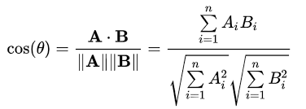
Similarità del coseno
Calcolo della vicinanza semantica delle parole
Token come Vettori multidimensionali

Slide 17
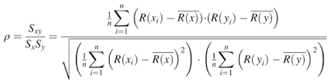
Coefficiente di Spearman
Valori:
-1, correlazione inversa
0, nessuna correlazione costante
1, correlazione alta

Slide 18
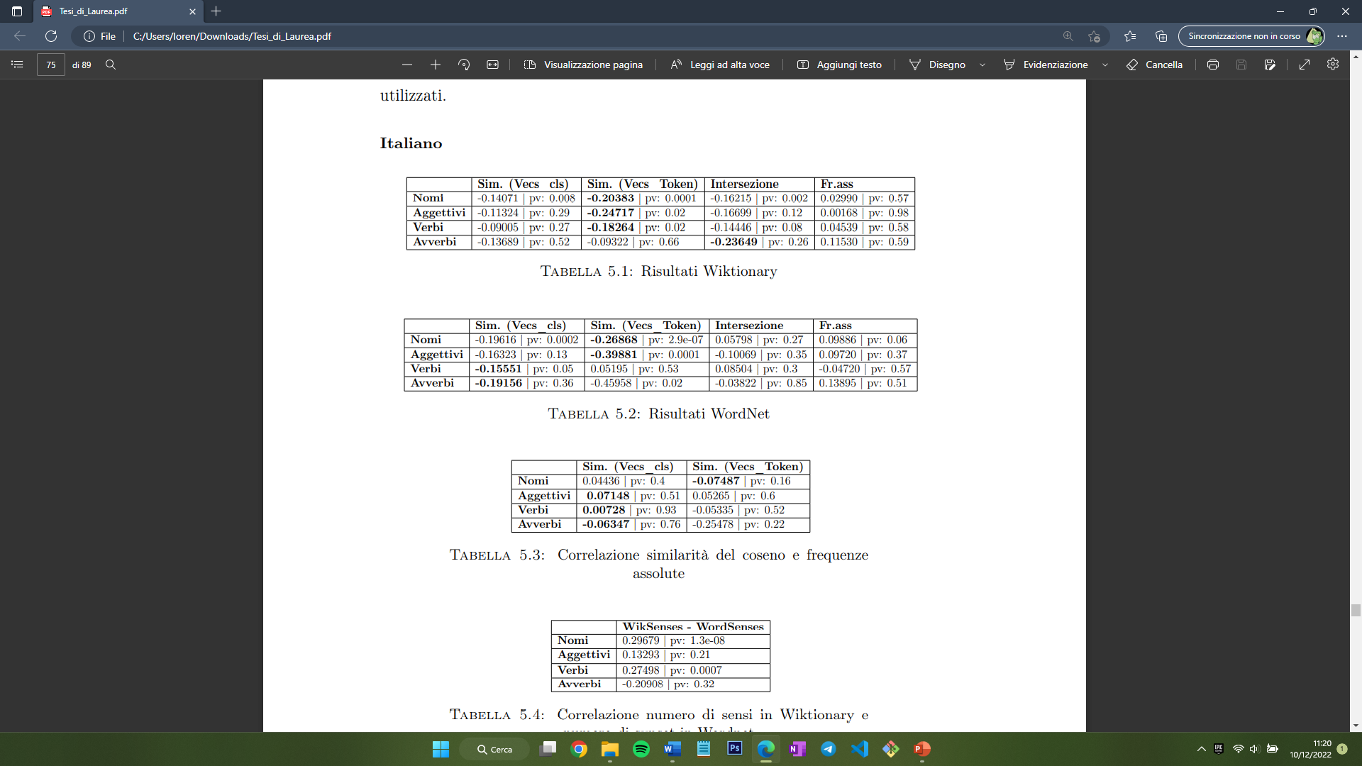
Risultati
Wiktionary
WordNet
p < 0.05

Slide 19
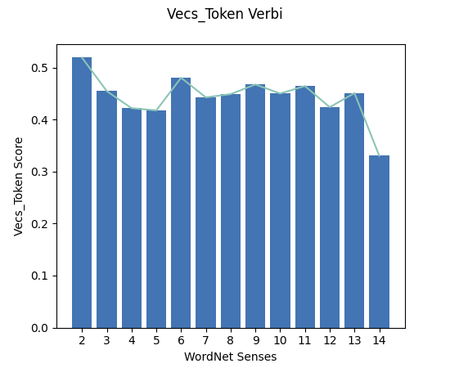
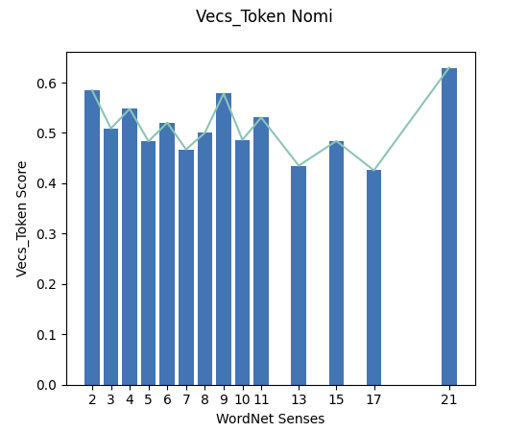
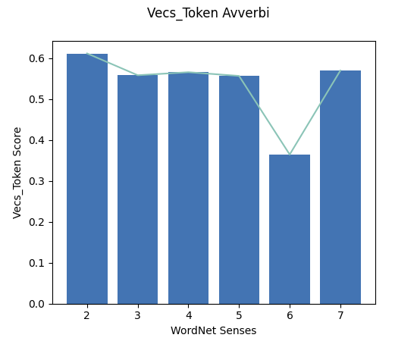
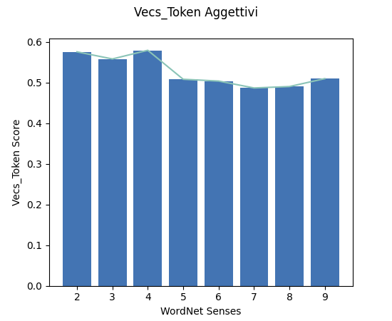
WordNet

Slide 20
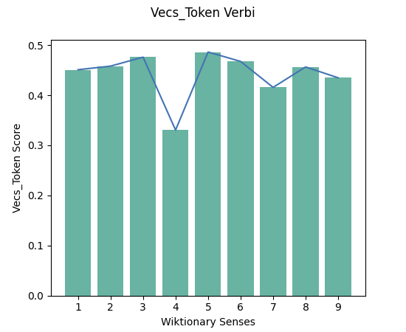
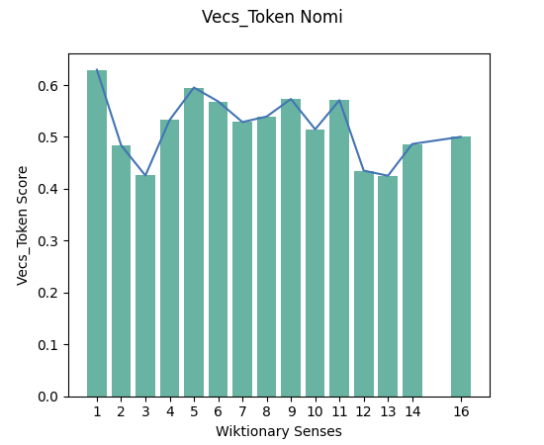
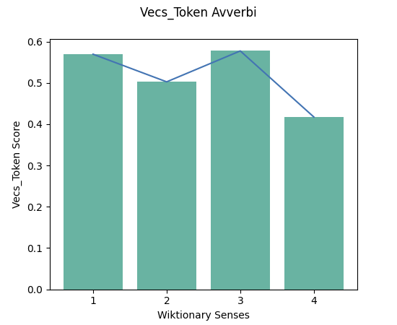
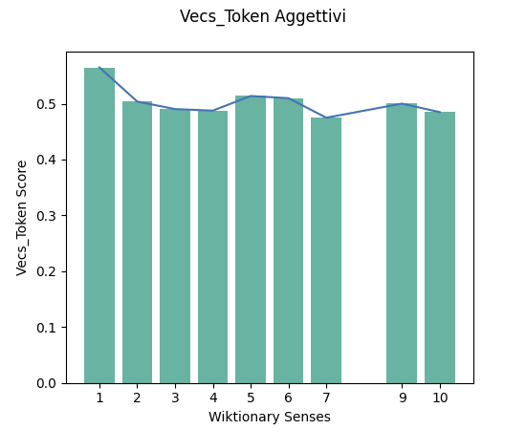
Wiktionary

Slide 21
Conclusioni
Vecs_Token come migliore rappresentazione della parola target
Correlazione inversa tra similarità semantica e numero di significati di una parola
Presenza di valori significativi come supporto all’ipotesi

Slide 22
Sviluppi futuri
Utilizzo di un modello pre-addestrato con ulteriore fase di addestramento
Approfondimento approccio intersezione

Slide 23
Grazie dell’attenzione

